Slide 1

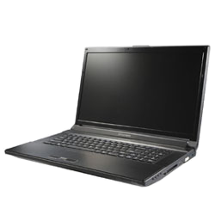
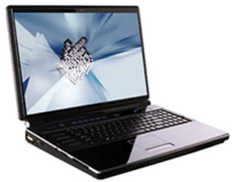

省電力ポートタブルGPUワークステーション
ご利用環境や目的に応じて３タイプご用意致しました
上位機種はひたすら早さを極めました！
(Tesla c1060相当のGPUを2基搭載、CPUはデスクトップ版Core i7搭載)
中位機種は早さと省電力のバランスを極めました！
(ポータブルながら倍精度演算可能、消費電力は180w(当社比60%削減)
下位機種は軽さと低消費電力を極めました！
(Sandy Bridge採用により消費電力120wを実現、軽さも驚きの3kg)
上記機種には全てHPC用高信頼性メモリを採用
OSは標準Linux 、オプションでWindows7とのデュアルブートが可能(Windowsのみも可能)
CUDA・GPGPU対応ソフトウェアもプリインストール可能(費用別)
お問合せ先はこちらへ！
E-Mail： sales@hpctech.co.jp
お電話：03-5643-2681

Slide 2
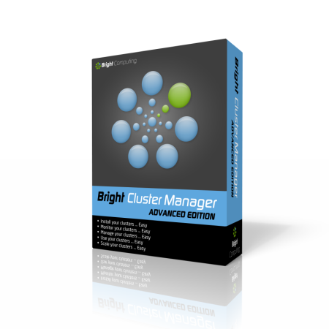
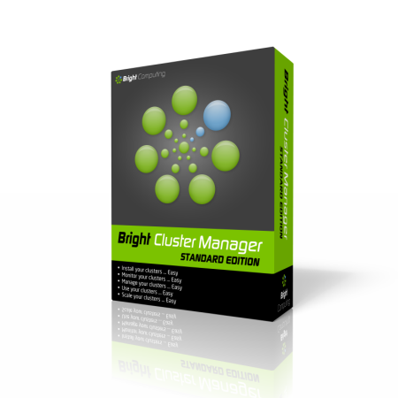


クラスタ管理ソフトウェアCluster Manager
今まで煩雑だったクラスタ構築・管理を圧倒的に簡素化する、
Bright Cluster Managerの特徴
簡単にインストール可能
単一デーモンによる統一管理
クラスタ管理シェル＋GUI
SOAP + SSL通信によるセキュア環境
ノードプロビジョニング
ジョブ管理システムとの統合、連携
HPCユーザ環境管理
GPUクラスタ管理＋モニタ
マルチOS(Windows,Linux,Mac OS X)対応
あらゆる規模に対応(2～1000ノード以上対応)
お問合せ先はこちらへ！
E-Mail： sales@hpctech.co.jp
お電話：03-5643-2681

